Slide 1
街の作業場の企画案
架空のものづくり拠点の提案
Notes:
架空の拠点企画。設備、利用条件、実績を確定する資料ではなく、場所のあり方を提案する。

Slide 2
見学から制作へ進める入口を設ける
見学、試作、制作、展示に参加できる拠点を提案します。
設備や利用条件は、これから確認する想定です。
2
架空の企画 / 概念モデル
/ 6
Notes:
高度な道具の保有より、見学や相談から入りやすいことを企画の約束とする。成果を保証する説明ではない。

Slide 3
見学・試作・制作・展示をつなぐ
見学
試作
制作
01
展示
02
03
04
ひとまず場所を見る
小さく試す
相談して作る
作品を見せる
体験の一例。見学だけ、制作だけの参加も想定する。
3
架空の企画 / 概念モデル
/ 6
Notes:
来訪者の体験の一例。必ずこの順を通る制度ではなく、見学だけ、制作だけの参加も想定する。

Slide 4
拠点と参加者の役割を分ける
道具と材料
1
つくる人
試せる環境
2
経験を持ち寄る
街の作業場
近隣の人
3
地域のお店
見に来る入口
4
相談と展示
中心との関係を示す図で、番号は順序を表しません。
4
架空の企画 / 概念モデル
/ 6
Notes:
拠点を中心とする関係の概念図。実在の協力者や契約を表していない。

Slide 5
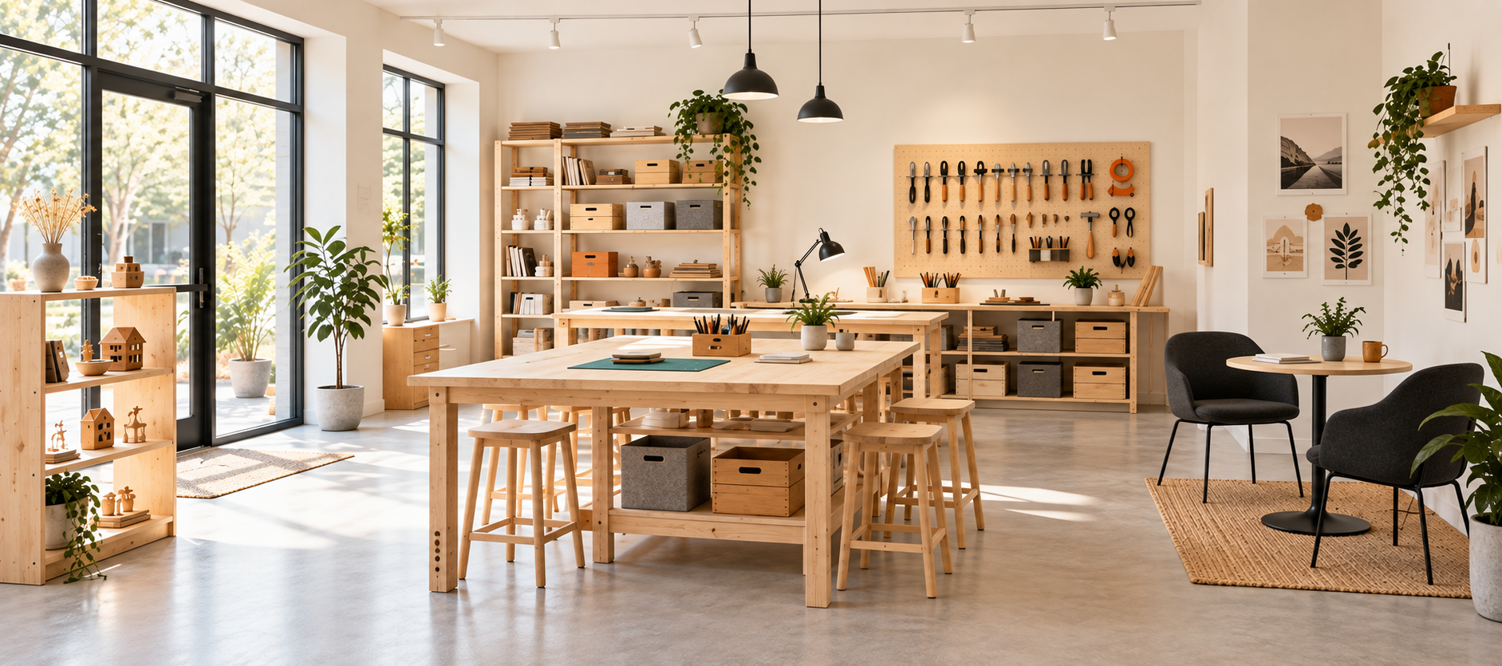
会場の配分は、二つの仮定案で比べる
見学重視案
50
30
20
制作重視案
25
50
25
展示・見学
共同作業
相談・発表
面積配分（%）／比較用の仮定
未建設の拠点の概念図（AI生成）
50%
制作重視案で共同作業に割く割合（仮定）
数値は比較用の仮定。実測・予測・確定した設計値ではありません。
5
架空の企画 / 概念モデル
/ 6
Notes:
見学重視案は展示・見学50%、共同作業30%、相談・発表20%。制作重視案は25%、50%、25%です。いずれも比較のために作った架空の配分で、実測・予測・確定した設計ではありません。写真風の画像も未建設の拠点のAI概念図で、グラフの面積を測った画像ではありません。

Slide 6
場所と利用条件を確認してから具体化する
次は場所と利用条件を確認する
Notes:
次の具体化では地域の利用者と場所の条件を確かめる。ここでは架空企画の約束を締めくくる。

